Slide 1



Slide 2


Slide 3


Slide 4
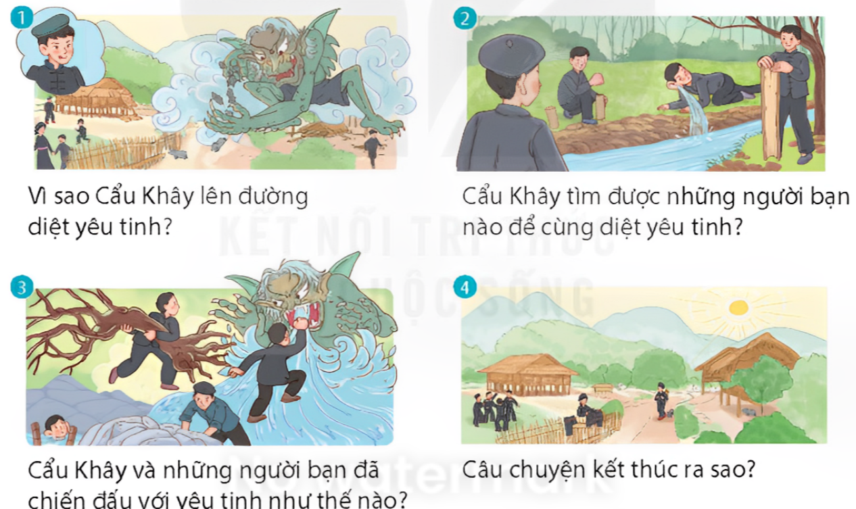
Nghe kể chuyện và ghi lại những chi tiết quan trọng
Yêu tinh
Những người bạn của Cẩu Khây
Nhân vật Cẩu khây

Slide 5

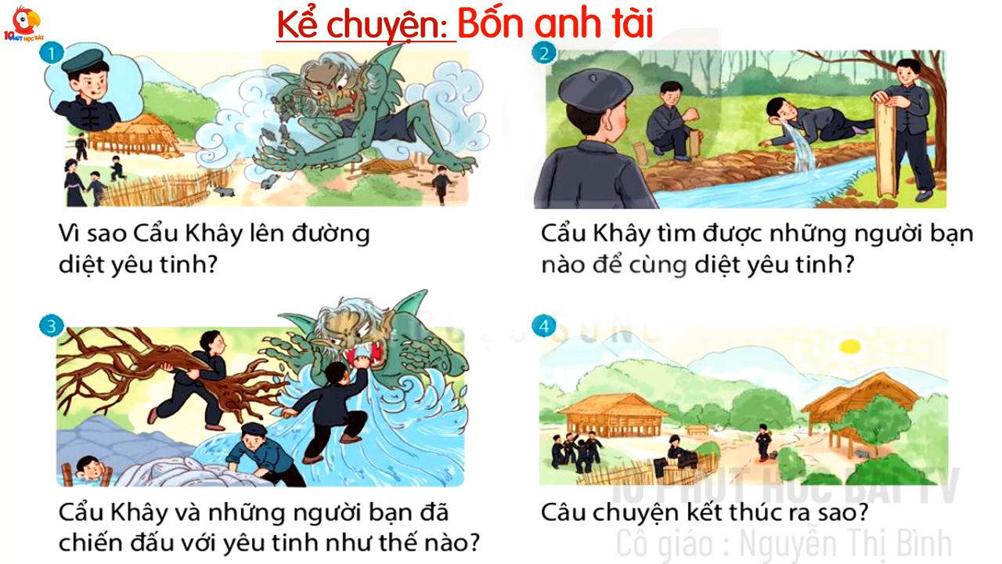

Slide 6

Hãy ghi lại những chi tiết quan trọng trong câu chuyện

Slide 7


Slide 8


Slide 9

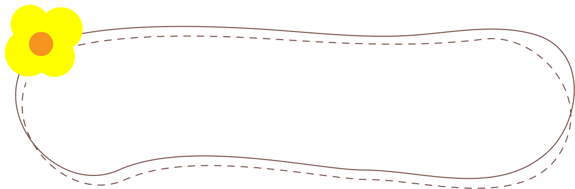
Kể lại đúng nội dung
câu chuyện
Kể to, rõ ràng

Slide 10


Slide 11

Chia sẻ bài học
với người thân
Tìm đọc các truyện
theo yêu cầu

